Slide 1

猜一猜
小伞兵，去旅行，
飞到西，飞到东，
穿山坡，越高岭，
风儿吹，落到哪，
把根生，来年发了芽，
开出朵朵小黄花。
——蒲公英

Slide 2

蒲公英

Slide 3
你能读出小降落伞带来的词语吗？
蒲公英 花瓣 花托 绒球 可爱
亲切 嘱咐 沙漠 迷惑 湖泊
泥巴 富翁 降落伞 黑黝黝
随风飘荡 金光闪闪 银花朵朵
生根长叶 波光粼粼 竞相开放

Slide 4
你能读好这两个句子吗？
一阵风吹过，那可爱的绒球就
变成了几十个小降落伞，在蓝天白云
下随风飘荡。
只有落在泥土里的种子茁壮成长起来，
他们在金灿灿的阳光下竞相开放，
把大地装点得更加美丽。
读书注意停顿

Slide 5
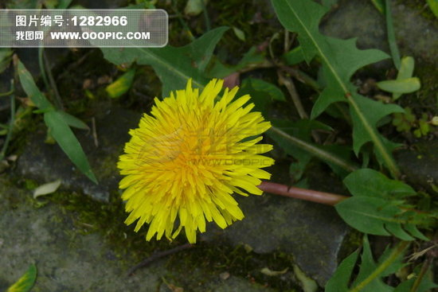

Slide 6
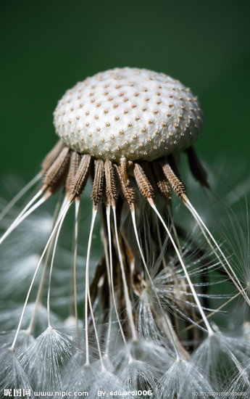

Slide 7
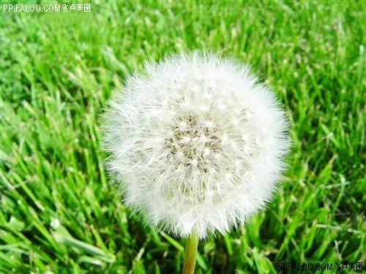

Slide 8
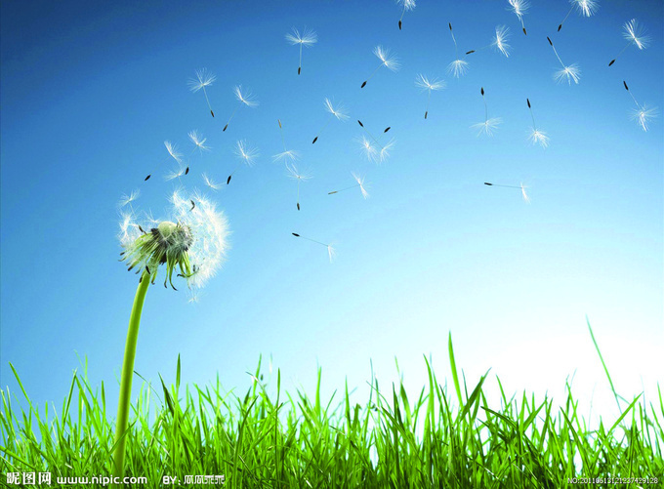

Slide 9
蒲公英的花瓣落了，花托上长出来了
洁白的绒球。一阵风吹过，那可爱的绒球就变成了几十个小降落伞，在蓝天白云下随风飘荡。

Slide 10

太阳公公看见了，亲切地嘱咐他们：
“孩子们记住，别落在表面上金光闪闪的地方，
那是沙漠。也不要被银花朵朵所迷惑，
那是湖泊。只有黑黝黝的泥土，
才是你们生根长叶的地方。

Slide 11
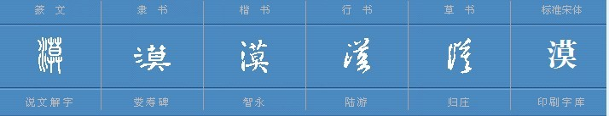

Slide 12
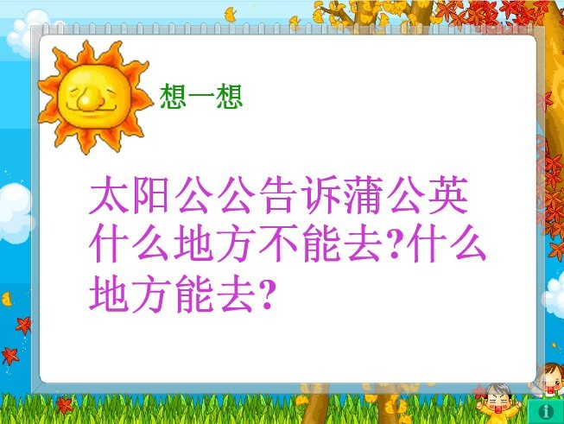

Slide 13
太阳公公看见了，亲切地嘱咐他们：“孩子们记住，别落在表面上金光闪闪的地方，那是沙漠。也不要被银花朵朵所迷惑，那是湖泊。只有黑黝黝的泥土，才是你们生根长叶的地方。

Slide 14
想一想
小种子们是怎样回答的？

Slide 15
小降落伞大声答道：“放心吧，
太阳公公！我们一定到泥土中去生长！”
读好标点符号

Slide 16
可是，有两颗小种子却不这样想。
一颗种子望了望下面的大地说：“这黑黑的
泥巴有什么意思！瞧，那金光闪闪的地方
一定有数不尽的宝贝。到哪儿去，我准会
变成百万富翁。”于是，他就向沙漠飞去。
另一颗种子落在湖泊里，他得意地说：
“这波光粼粼的湖面，一定能给我带来欢乐！”

Slide 17
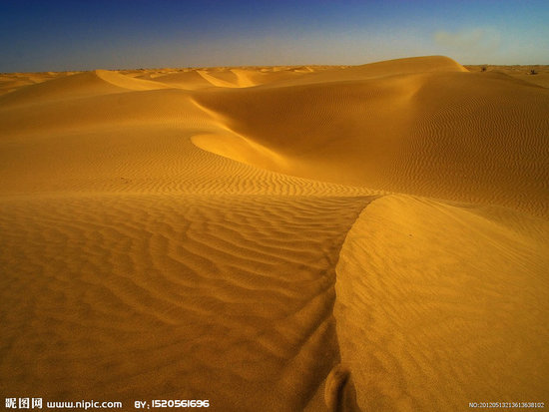
金光闪闪

Slide 18
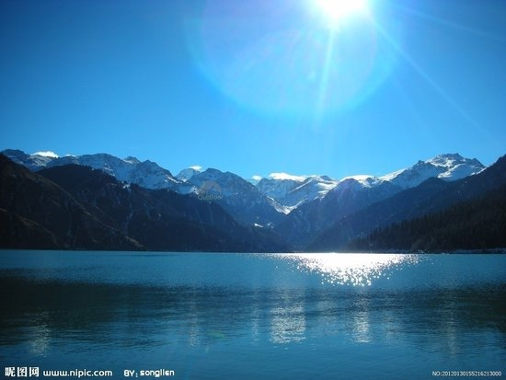
波光粼粼

Slide 19
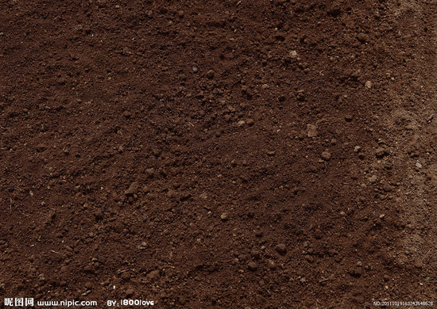
黑黝黝

Slide 20
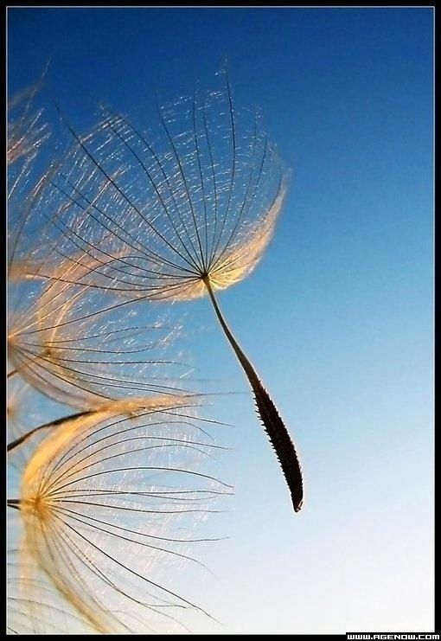
一颗种子望了望下面的大地说：“这黑黑的
泥巴有什么意思！瞧，那金光闪闪的地方
一定有数不尽的宝贝。到哪儿去，我准会
变成百万富翁。”

Slide 21
另一颗种子落在湖泊里，他得意地说：
“这波光粼粼的湖面，一定能给我带来欢乐！”
读好重要提示语

Slide 22
谁来做做蒲公英
我
分角色朗读，我也做做蒲公英？

Slide 23
第二年的春天，落在沙漠里的
蒲公英种子早已干死；落在湖泊里的种子
早已淹死；只有落在泥土里的种子
茁壮成长起来，他们在金灿灿的阳光下
竞相开放，把大地装点得更加美丽。

Slide 24
我来说一说
你想对那两颗小种子说些什么？

Slide 25
我明白
读了这个童话故事，你想说些什么呢？
做任何事情都必须实事求是、脚踏实地，不要被表面现象所迷惑，不要有不切实际的幻想。

Slide 26

  用课文中的词语填空：
1.太阳公公嘱咐小蒲公英：不要落在----------------，
也不要-----------------，要落在 ---------------------。
2.一颗种子落在---------------沙漠里，他想变成----------,
结果--------------；另一颗种子落在波光粼粼的-----------，
他想得到----------------结果-------------------；
只有落在泥土里的种子--------------，因为他想----------。

Slide 27
我是故事大王
回家把故事讲给
爸爸妈妈或小伙伴听一听。

